Slide 1
Uzaklığa Dayalı Sınıflandırma (K-NN)
Burhan ERGEN
Fırat Üniversitesi
Bilgisayar Mühendisliği

Slide 2
Uzaklığa dayalı gruplandırma
Öğrenmede amaç birbirine en çok benzeyen veri noktalarını aynı grup içerisinde birarada tutmaktır.
Benzerlik kavramı çoğu kez uzaklığın tersiyle ifade edilir. Farklı hesaplara dayanan birçok sınıflandırma veya kümeleme algoritmalarından bazıları uzaklık ölçütü ile gruplandırma yapar.

Slide 3
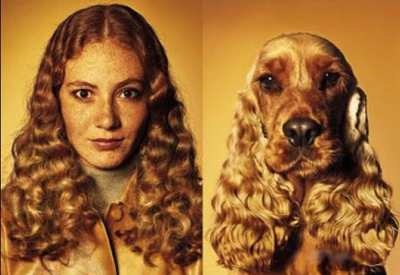
Benzerlik

Slide 4
Benzerlik - Uzaklık
Fakat uzaklık hesabı için Öklit dışında önerilmiş Mahalanobis, Manhattan ve Chebyshev gibi farklı birçok ölçüt bulunmaktadır.
Benzerlik ölçütü de her zaman uzaklık ile ilişkili olmak zorunda değildir.
Literatürde uzaklığa dayalı, olasılıksal ve özellik tabanlı gibi farklı temellere dayanan birçok benzerlik ölçütü önerilmiştir.

Slide 5
Benzerlik - Uzaklık
Uzaklık için en çok kullanılan ölçüt Öklit (Euclidean distance) uzaklığıdır. İki nokta (n boyutlu) arasındaki uzaklık şöyle hesaplanır:
Benzerlik ise genellikle uzaklığın tersidir.

Slide 6

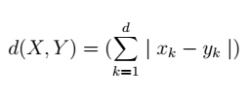



Uzaklık
Euclidian
Manhattan
Minkowski
Weighted Distance
Maxnorm

Slide 7
Uzaklığa dayalı sınıflandırma
Sınıflandırma, veri içerisindeki noktaları hem özellik uzayındaki hem de sınıf bilgisindeki benzerliklere göre gruplama işlemidir.
Daha önce bahsedildiği gibi yüksek benzerlik terimi düşük uzaklık olarak kullanılmaktadır.
Veri noktaları arasındaki uzaklıkları kullanarak sınıflandırma yapan en popüler yöntem K en yakın komşu (K-NN) yöntemidir.

Slide 8
K en yakın komşu (K-NN)
Bir a noktasının sınıfını belirlemek için veride bulunan tüm xi noktaları kullanılır.
K değeri, bilinmeyen noktaya en yakın kaç adet sınıflı noktanın kullanılacağını belirler.
Örneğin 1-NN için hedef sınıf, bilinmeyen noktaya en yakın sınıflı veri noktası tarafından belirlenir.
3-NN için hedef sınıf ise bilinmeyen noktaya en yakın 3 adet sınıflı noktadan çoğunluğu sağlayan sınıf olmalıdır.

Slide 9
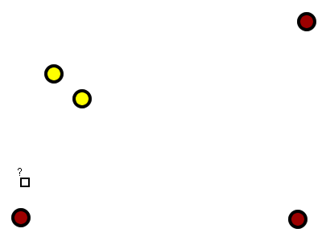
K en yakın komşu (K-NN)
Farklı K değerleri için

Slide 10
K-NN Algoritması
K değeri dışarıdan istenir.
Sınıfı bilinmeyen noktaya sınıflı veri noktalarının uzaklıkları hesaplanır. Genelde Öklit uzaklığı kullanılır.
Hesaplanan uzaklıklar sıralanır. En küçük uzaklığa sahip (en yakın) K adet sınıflı veri noktası tespit edilir.
Seçilen K adet sınıflı veri noktası içerisinde çoğunluğa sahip sınıf belirlenir. Bu sınıf, bilinmeyen nokta için kestirim sonucudur.

Slide 11
K-NN Dezavatajları
Bellek tabanlı bir sınıflayıcıdır. Sınıflı veri noktaları sürekli hafızada tutulmalıdır. Veri kümesi çok büyük olduğunda hesaplama süresi de kötüleşir.
Hesaplamaya tüm özellikler katıldığı için gereksiz veya ilgisiz özellikler sınıflandırmayı kötü yönde etkileyebilir.
Sınıflandırma başarısı açısından genellikle yapay sinir ağları gibi gelişmiş sınıflandırma tekniklerinin gerisinde kalır.

Slide 12
Uzaklığa dayalı kümeleme
Kümeleme, sınıf bilgisi içermeyen veri içerisinde benzerliği yüksek noktaları gruplama işlemidir.
Bu tanımdaki “benzerliği yüksek” terimini “benzersizliği düşük” şeklinde değiştirebiliriz.
Böylece benzersizlik için uzaklık ölçütü kullanılabilir.
Uzaklığı kullanarak kümeleme yapan en popüler ve çoğunlukla en başarılı yöntem K- means algoritmasıdır.

